Slide 1
预习要求
复习相关的理论知识。
熟悉所用芯片的功能、引脚分布和使用方法。
用不同颜色的导线来接线，例如红色线用于接电源、黑色线用于接地等等，这样做可以帮助排查接线错误。
可将芯片引脚编号标注在电路图上，可以提高连线速度，也可以帮助检查错误。
5. 预习《数字逻辑实践教程》第5~7页。

Slide 2
实验目的
与非门电路的测试
加深对与非门基本特性和主要参数的理解，掌握主要参数的测试方法。

Slide 3
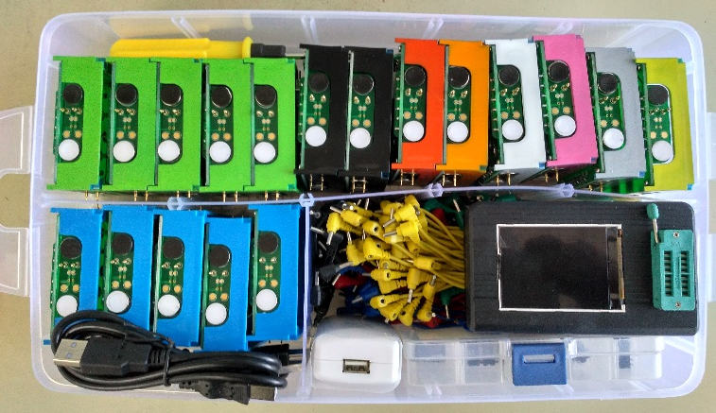
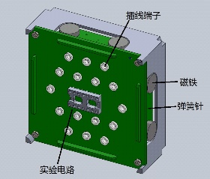
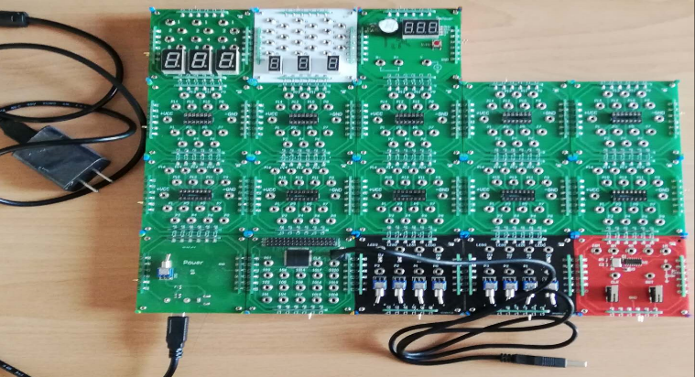
数字逻辑实验装置_积木式
实验积木模块种类
  电源模块
  可编程器件模块
  开关和发光二极管显示模块
  复位开关和时钟模块
  通用逻辑器件模块
  七段数码管模块
  电压表模块

Slide 4
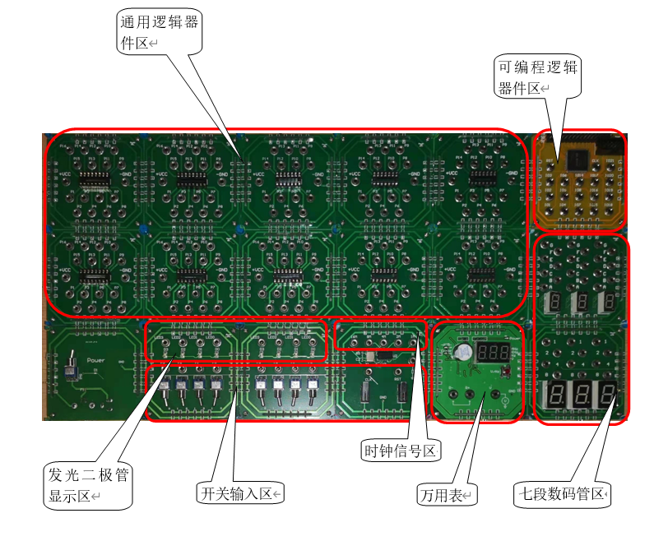
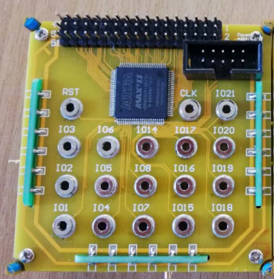
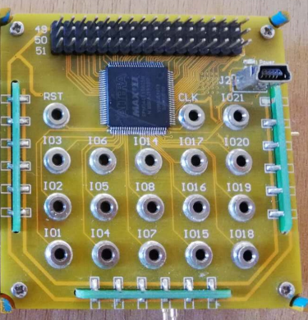
数字逻辑实验装置_积木式
可编程逻辑器件模块

Slide 5
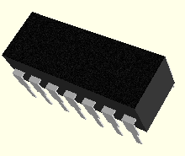
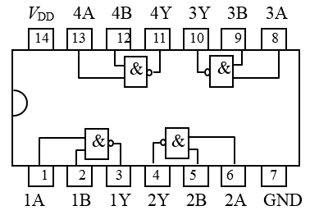

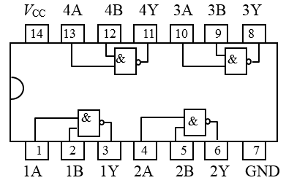
CD4011 四2输入与非门
CD4011
芯片
CD4011 器件引脚图
74LS00 四2输入与非门
74LS00
芯片
74LS00 器件引脚图
引脚号排列：正读双列直插式集成电路型号，左下角引脚为1，按逆时针方向依次增加，左上角引脚号最大
V_{DD}（或V_{CC}）接5V电源，GND接地

Slide 6
实验内容
P81 4.1.4
必做一：测量CMOS与非门CD4011的平均延迟时间（1）
必做二：测量CMOS与非门CD4011的电压传输特性（2）
选做一：测量TTL与非门74LS00的电压传输特性 （3）
选做二：测量TTL与非门74LS00的平均延迟时间 （4）
注意：（2）和（3）只要求测出电压传输特性曲线，VOFF、
VON等等具体值不要求测量。

Slide 7
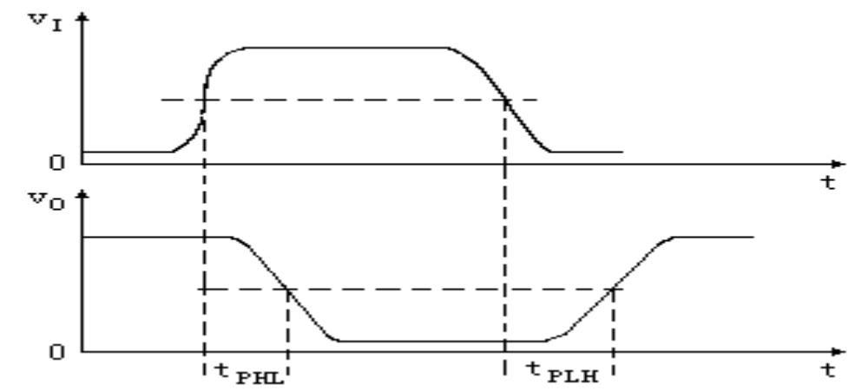
CMOS与非门平均延迟时间的测量
CH1
v_{I}
v_{O}
CH2
1MHz TTL方波
取自内置的信号发生器
用示波器的CH1和CH2通道双
踪显示输入、输出波形
示波器和被测电路共地
探头用“x10”档
图a
50%
50%
图b
TTL方波未调好前，不要接入芯片

Slide 8
CMOS与非门平均延迟时间的测量
探头用“x10”档（注意：同时在示波器上要设置探头衰减常数为10:1）
调出频率为1MHz的TTL方波（调好后接到实验电路中）
按下Auto Scale（自动调整）键
按测量Meas按键->在测量菜单里，按类型软键->选延迟时间；
按设置软键，在测量设置菜单里，源1选1，选上升沿； 源2选
2，选下降沿->按 Back按钮返回上一级测量菜单，按添加测量
软键，即可得到tPHL；再按设置软键，在测量设置菜单里，源
1选1，选下降沿； 源2选2， 选上升沿-> 按Back按钮返回上一
级测量菜单，按添加测量软键，即可得到tPLH
平均延迟时间 t_{pd}＝(t_{pHL}＋t_{pLH})/2

Slide 9
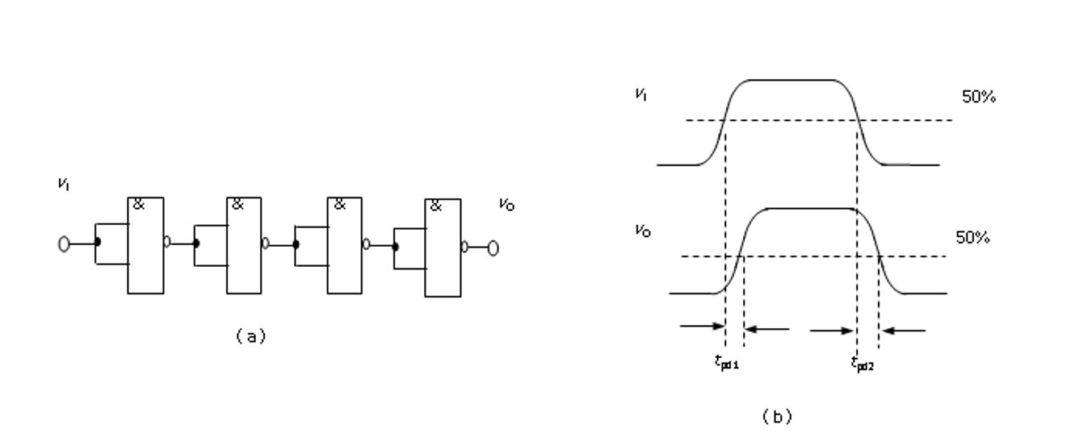
TTL与非门平均延迟时间的测量
注意：
输入Vi为2MHz TTL方波
测量方法与上页ppt略有不同

Slide 10
电压传输特性
V_{O}
V_{OH}
高电平噪声容限电压 V_{NH}=V_{OHmin}-V_{ON}
CD4011 4.95V
74LS00 2.7V
V_{OHmin}
低电平噪声容限电压 V_{NL}=V_{OFF}-V_{OLmax}
V_{NL}
V_{NH}
CD4011 0.05V
74LS00 0.4V
V_{OLmax}
V_{OL}
0
V_{ON}
V_{OHmin}
V_{I}
V_{OLmax}
V_{OFF}
对于CMOS与非门，实际的曲线很陡，V_{OFF}和V_{ON} 非常接近。

Slide 11
电压传输特性的测量
v_{I}
1
v_{O}
CH1
3
CH2
2
R_{L}
10KΩ
100Hz，0-5V的三角波
取自内置的信号发生器输出端口
探头用“X1”档
三角波信号未调好前，不能接入芯片
示波器和被测电路共地
通道CH1接v_{I，}通道CH2接Vo
时基模式：YT模式切换到XY模式
5V
0V
t

Slide 12
注意事项
芯片的引脚要垂直插入插座（插到底）
不要忘记给芯片接电源和地
不许带电接插线及更换元件
不用的输入端应接确定电平，不得悬空
写入实验报告的思考题：P82 4.1.8(3)
提交实验报告时间：网络学堂中指定的时间窗口，过期酌情减分。

Slide 13
实验完毕
关闭仪器电源及电源接插板开关
整理示波器探头
整理桌面杂物
将仪器设备放整齐
将椅子推入实验桌下面

